Slide 1
Timber-Wolf VLSI电路布局

Slide 2
背景介绍
版图设计：划分（partition)、布图规划（floorplanning)、布局（placement）、布线（routing)、版图压缩（layout compaction）、参数提取和版图验证（extraction and verification）
布局的任务是要确定模块在芯片上的精确位置，设计的好坏直接影响着电路的质量。
全局布局（global placement）
详细布局（detail placement）

Slide 3
解决方法
Mincut Placement [1]
利用划分进行布局
电路不断地划分为两个子电路
Gordian Placement [2]
利用二次规划进行布局
Timber-Wolf Placement [3][4]
基于模拟退火算法
和交换机制来进行的布局

Slide 4
问题描述
输入
标准单元模块或宏模块
模块的大小、pin的位置
线网
输出
各个模块的位置
模块之间没有重合
总线长最短
芯片密度（chip density）、布通率（routability）、时延（timing）等

Slide 5
Timber-Wolf算法
步骤1
模块在不同行或相同行之间移动，允许模块之间有重叠。
当温度下降到一定程度后，第二个步骤开始。
步骤2
主要目的是减少重叠。
只允许同一行中相邻的模块间的交换。

Slide 6
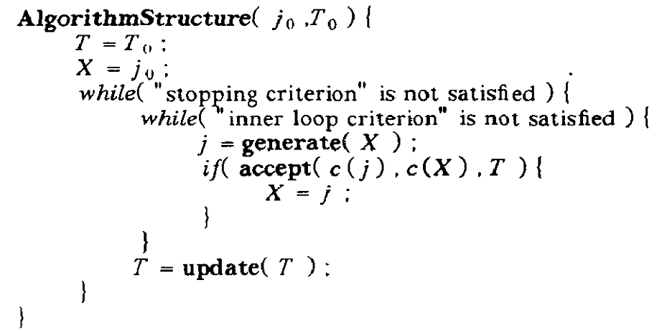
Timber-Wolf算法（步骤1）
Timber-Wolf 算法步骤1伪代码

Slide 7
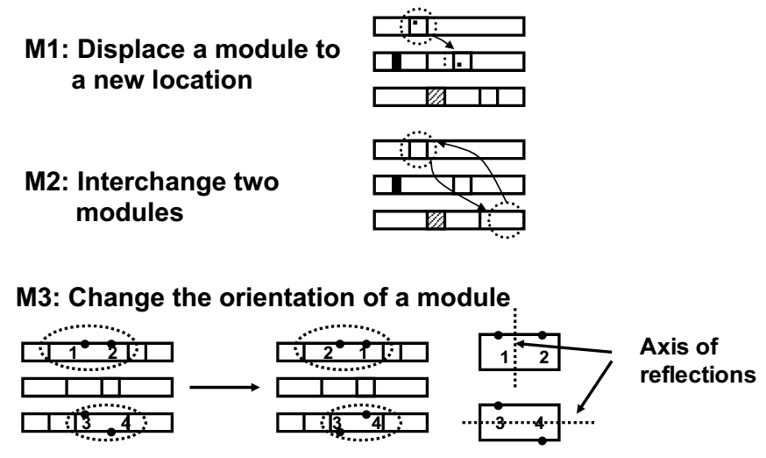
Timber-Wolf算法（步骤1）
generate function
模块一共有三种移动产生新的布局

Slide 8
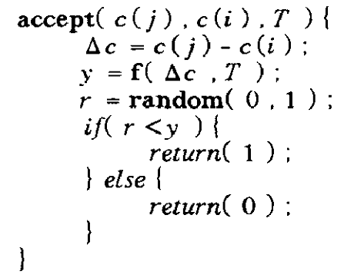
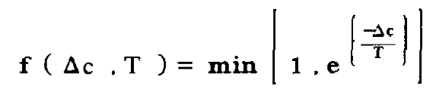
Timber-Wolf算法（步骤1）
accept function

Slide 9
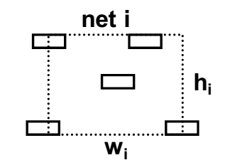

Timber-Wolf算法（步骤1）
cost function
C1 互联线的长度
C2 模块重合
C3 控制行宽度的惩罚函数，实际行长度与期望的行宽度相差越大，C3越大

Slide 10
Timber-Wolf算法（步骤2）
步骤2
与步骤1类似，同样是模拟退火算法框架
只在同一行内与相邻的模块交换位置
Cost 只包括C1和C2

Slide 11
算法实现
输入文件格式
输入文件来自ISPD 2004论文FasePlace [5]中使用的benchmarks
输入文件为ibm05.nodes、ibm05.nets、ibm05.wts、ibm05.scl、ibm05.pl
文件后缀 | 说明
.nodes | 每个模块的高、宽、是否固定等
.nets | 连线网络
.wts | 每个模块的权重
.scl | 每行的信息，包括高、位置等
.pl | 每个模块的位置和分为

Slide 12
算法实现
输入文件
不固定模块（cells）数、固定模块（pads）数、线网（nets）数、行（row）数如下表所示
#cells | #pads | #nets | #rows
28146 | 1201 | 28446 | 148

Slide 13
算法实现
代码
在visual studio和matlab中编写
头文件main_head.h 和 源文件main.cpp 读取文件并进行布局
Plot_placement.m读取输出文件，画出布局结果

Slide 14
算法实现
头文件
定义了node类，代表布局的每个模块，包括名、宽、高、方向、坐标等等
定义了row类，代表布局每一行，包括行号、高度、方向、重合等等
定义了一些全局变量。map<string, node> nodeId，包括所有的模块信息；map<int, row> rowId，包括了所有行的信息；map<int, vector<string> > netToCell，包含了线网与模块的映射关系。

Slide 15
算法实现
原文件
int main(){
readNodesFile();
readWtsFile();
readPlFile();
readNetsFile();
readSclFile(); //读入文件
gnuPlot("before1.txt"); //将布局写入 txt
timberWolfAlgorithm(); //模拟退火进行布局
timberWolfAlgorithm2();
gnuPlot("after1.txt");
return 0;
}
Notes:
其中，5个readXXFile从读取对应的ibm05.XX文件中，并设置nodeId、rowId等中的属性。gnuPlot("before1.txt")函数将布局后每个模块的坐标和宽高输出出来，以方便matlab画图。timberWolfAlgorithm()和timberWolfAlgorithm2()分别是Timber-Wolf算法的第一和第二阶段。由于初始布局中模块重合比较多，在timberWolfAlgorithm()中，会进行一次初始布局，以减少重合，初始布局由模块顺序排列生成。

Slide 16
结果与分析
布局前线长为10828065，重合为2459632

Slide 17
结果与分析
布局后线长为10828006，重合为2459184

Slide 18
总结
Timber-Wolf是比较早期的布局方法，对于布局规模比较大、初始布局比较好的算法、Timber-Wolf不能再有效时间内明显较少线长和重合。

Slide 19
参考文献
Gerlhof C, Kemper A, Kilger C, et al. Partition-based clustering in object bases: From theory to practice[J]. Lecture Notes in Computer Science, 1995, 730:301-316.
Kleinhans J M, Sigl G, Johannes F M, et al. GORDIAN: VLSI placement by quadratic programming and slicing optimization[J]. IEEE Transactions on Computer-Aided Design of Integrated Circuits and Systems, 1991, 10(3): 356-365.
Sechen C, Sangiovannivincentelli A. The TimberWolf placement and routing package[J]. IEEE Journal of Solid-state Circuits, 1985, 20(2): 510-522.
Sechen C, Sangiovannivincentelli A. TimberWolf3.2: A New Standard Cell Placement and Global Routing Package[J]. Design Automation Conference, 1986.
Viswanathan N, Chu C C. FastPlace (efficient analytical placement using cell shifting, iterative local refinement and a hybrid net model)[J]., 2004.

